Slide 1
AI期末Project汇报展示
汇报小组：66组 Geass
组员：张镓伟 15352408
蔡荣裕 15352008

Slide 2
分工
张镓伟:
三个数据集处理 + 二元分类的算法
蔡荣裕:
多元分类 和 回归 的算法

Slide 3
目录
contents
01
02
03
04
目前结果
二元分类
多元分类
回归

Slide 4
01
目前结果

Slide 5
当前结果展示
任务 | 评测指标结果 | 排名
二元分类 | 0.908719693747 (F1) | 8
多元分类 | 0.627528128907 (Average Accuracy) | 5
回归 | 57.9882295892 (RMSE) | 1
总排名 |  | 1

Slide 6
02
二元分类
数据集分析
尝试的算法表现
最优算法的做法
未来规划

Slide 7
数据集分析
这个数据集没有给出每一列特征的意义，从数字上看，只知道第二列是一个离散的分类值type，倒数第3列和倒数第4列也是分类值，因为这两类值的取值分别只有（0和3） 和 （0和1）。
离散特征列 | 连续特征列 | 标签列
2、11、12 | 1、3、4、5、6、7、8、9、10、13 | 14
70%
52%
45%
对于离散特征列可以采用独热编码

Slide 8
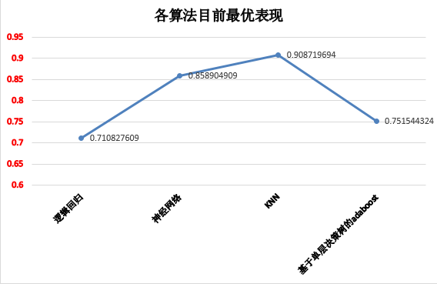
尝试的算法的最优表现
目前尝试过的算法

Slide 9
最优算法的做法
KNN如何得出现在的最优结果？
1
随机划分20%的数据集作为验证集
写个循环尝试不同K值和不同的距离
2
3
选择表现好的模型去跑rank

Slide 10
未来规划
计划一
计划二
单层决策树的adaboost算法f1值稳定在70~75之间，由此得出启发尝试多层决策树的adaboost算法。
尝试一下加权的KNN算法。

Slide 11
03
多元分类
关于数据集
尝试的算法表现
最优算法的做法
未来规划

Slide 12
数据集分析
首先考虑到多元分类中的数据非常大，6W多样本中有9W个不重复的词，但是这些这些词中出现了很多非法的词。此处我们选择先处理成矩阵然后进行分析，处理后的数据集依旧巨大。
OneHot: 11G
TF: 22G
TF-IDF: 22G
此时降维势在必行，如果没有降维数据过大基本无法继续运行，运行时也会花费极大的时间。
此时就算使用算法降维读入数据也非常困难，所以我们选择选取训练集和测试集中都有的词，其他的词抛弃。
之后我们使用SPSS进行分析，选择性降维。
70%
52%
45%

Slide 13
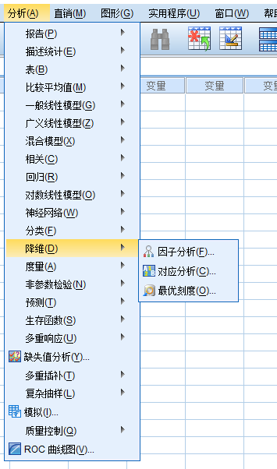
数据集分析
此处我们先选取几列进行测试。
基本上试过了其中数据分析的绝大部分功能。
然后选取了我们认为较为合理的几种种方式。
通过算法实现进行降维处理。
70%
52%
45%

Slide 14
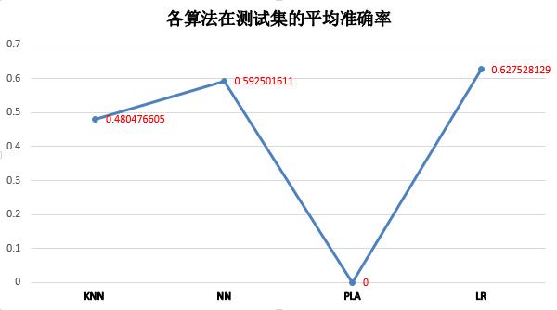
尝试过的算法的表现

Slide 15
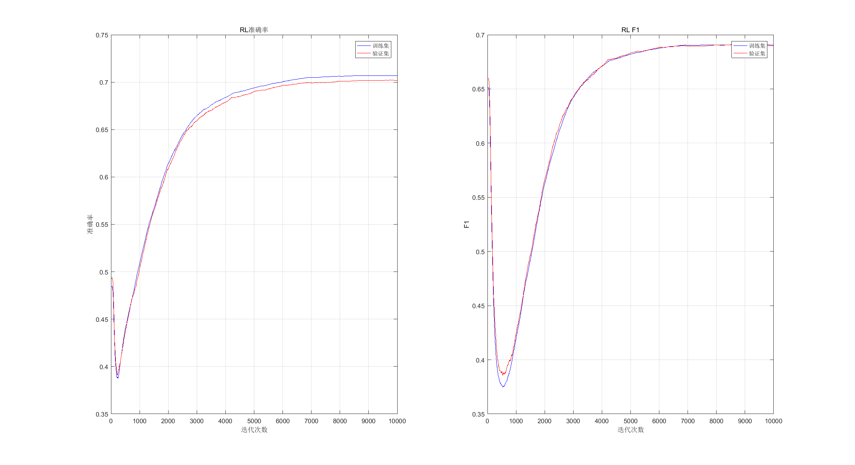
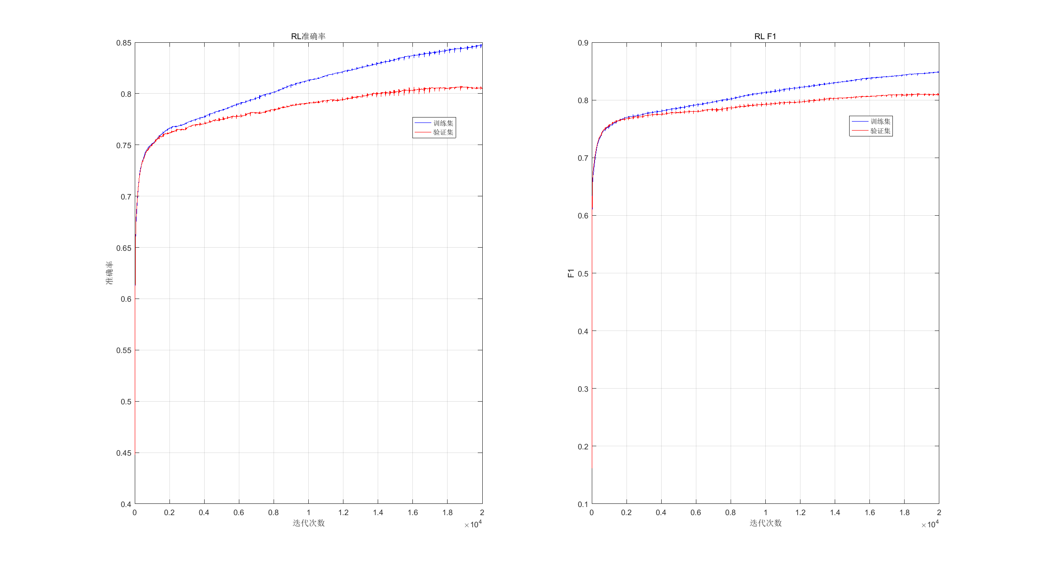
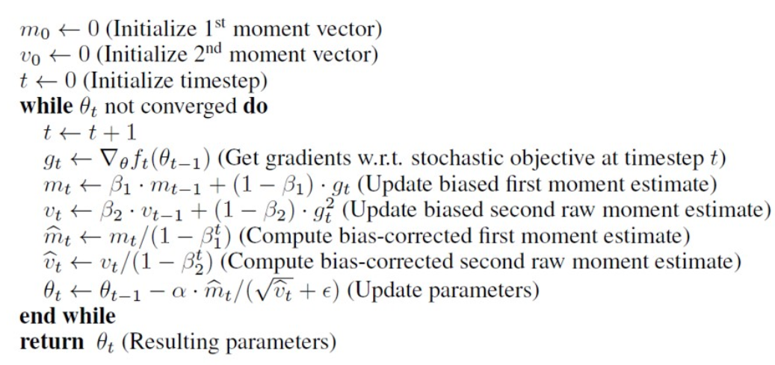
最优算法的做法
实际训练中我们最优的算法是使用BPNN。
在随机的验证集上能跑出70的平均准确率，但是在测试集上效果不尽人意只有59+%。
模仿神经网络的输出方式将数据使用LR进行训练，结果能到62+%。
此处使用了Adam算法（适应性矩估计（adaptive moment estimation))对上述两种方式进行优化，Adam 优化算法是随机梯度下降算法的扩展式，所以对上述两种算法都有优化的效果。
Adam 算法根据损失函数对每个参数的梯度的一阶矩估计和二阶矩估计动态调整针对于每个参数的学习速率。
Adam 也是基于梯度下降的方法，但是每次迭代参数的学习步长都有一个确定的范围，不会因为很大的梯度导致很大的学习步长，参数的值比较稳定。
未优化前判决效果
优化后判决效果

Slide 16
未来规划
计划一
计划二
计划一
计划二
尝试其他的降维方法
时间如果有盈余准备使用其他神经网络模型，CNN内存不足已经放弃

Slide 17
04
回归
关于数据集
尝试的算法表现
最优算法的做法
未来规划

Slide 18
数据集分析
这个数据集是BPNN中使用的关于自行车租用数预测的数据集。
其中每列意义如下：
Instant： 索引列 dteday：日期
Hr： 小时 weathersite：天气
Temp： 归一化摄氏度 atemp：归一化体感温度
Hum： 湿度 windspeed：风速
Cnt： 自行车租用数
70%
离散特征列 | 连续特征列
Instant、dteday、Hr、weathersite | Temp、atemp、hum、windspeed
52%
45%
处理：去掉索引列、对离散特征列可以采用独热编码

Slide 19

数据集分析—2
我们在数据集能看到一些类似无用的列。
预测值应该
在12W-13W之间
这些数据是每月的数量统计，可以作为我们预测结果的一种检验。
70%
52%
45%
处理：去掉索引列、对离散特征列可以采用独热编码

Slide 20
尝试的算法的表现
回归这个任务，我们只使用了BP神经网络算法，并且对它不断调参优化。

Slide 21
最优算法的做法
BPNN如何得出现在的最优结果？
1
将12年9-11月分别作为3个验证集
初始化参数寻找最优W，B
2
3
W,B固定后根据3个验证集RMSE和预测和选择

Slide 22
未来规划
计划二
计划一
算法调参
根据目前的最优值跑循环调参

Slide 23
Thanks
参考文献：Kingma, D. and Ba, J. (2014). Adam: A method for stochastic optimization.
arXiv preprint arXiv:1412.6980.

